Slide 1

پاورپوینت پودمان
برنامه نویسی
کاروفناوری هفتم

Slide 2

برخی از شایستگی هایی که در این پودمان به دست می آورید:
کارگروهی، مسئولیت پذیری، مدیریت منابع، فناوری اطلاعات و اخلاق حرفه ای؛
کسب مهارت حل مسئله به روش شکستن مسئله به بخش های کوچک تر؛
پرورش تفکر الگوریتمی و حل مسئله به صورت گام به گام؛
توانایی کار با زبان برنامه نویسی پایتون؛
توانایی کار با کتاب خانه های پایتون؛
توانایی استفاده کاربردی از زبان برنامه نویسی پایتون برای حل مسائل ریاضی، علوم، زندگی روزمره.

Slide 3
چرا برنامه نویسی؟
برنامه نویسی هنر نوشتن دستورالعمل هاست. ما با این کار به رایانه می گوییم که چه کاری را انجام دهد. هر برنامه مجموعه ای از دستورالعمل هاست. برای نوشتن این دستورالعمل ها از یک زبان برنامه نویسی استفاده می کنیم.
پایتون یکی از بهترین زبان ها برای شروع یادگیری مفاهیم برنامه نویسی در همه گروه های سنی است. این زبان رایگان و قابل نصب روی انواع دستگاه هاست.

Slide 4
مهارت برنامه نویسی، روش های خلاقانه ای را برای حل مسئله به صورت گام به گام به ما می آموزد و باعث پرورش تفکر الگوریتمی، ارتقای مهارت حل مسئله و خلاقیت می شود.
تحقیقات نشان می دهد دانش آموزانی که مهارت برنامه نویسی را در سنین کمتر می آموزند، به طور قابل توجهی قدرت حل مسئله در آن ها پرورش می یابد. همچنین این دانش آموزان در حوزه های دیگر مانند؛ تغییر نگرش نسبت به خطا، اعتماد به نفس، احساس توانمندی در یادگیری و استدلال منطقی نیز نسبت به دیگران تفاوت چشم گیری خواهند داشت. تأثیر مثبت این آموزش ها بر قدرت درک مفاهیم ریاضی و ارتقای مهارت های اجتماعی نیز ثابت شده است.

Slide 5
امروزه رایانه ها همه جا حضور دارند و در همه امور مربوط به انسان ها می توان ردی از رایانه ها را دید. در صنعت، پزشکی، آموزش، بازی های رایانه ای حمل ونقل،خانه های هوشمند ، ادارات و غیره. سؤال مهم این است که چرا رایانه ها این گونه در زندگی انسان عصر مدرن نفوذ پیدا کرده اند؟
به عبارت دیگر، می خواهیم به این مسئله بپردازیم که اصلاً رایانه ها چه می کنند؟

Slide 6
رایانه ها را می توان دستیاری قدرتمند برای انسان ها دانست. رایانه ها آمده اند تا وظایف و کارهای تکراری ای از انسان ها را به عهده بگیرند که انجام آن ها دشوار و گاهی امکان پذیر نیست. البته رایانه ها با وجود پیشرفت های شگرف در حوزه هوش مصنوعی، در برخی زمینه ها مانند هوش و قدرت تشخیص، هنوز به پای انسان نرسیده اند.
با این حال سرعت پردازش آن ها به ویژه در برخی موارد مانند محاسبات تکراری و دنباله دار، بسیار بیشتر از سرعت پردازش انسان است. به این موارد می توان قدرت ذخیره سازی بیشتر و دقت بالا در محاسبات را هم افزود. در نهایت همه این موارد باعث شده که رایانه ها نقشی حیاتی در زندگی انسان امروز ایفا کنند.

Slide 7
سؤال مهم این است که انسان ها چگونه می توانند با رایانه ها حرف بزنند یا زبان آن ها را بفهمند؟ زبان رایانه ها که به آن زبان ماشین هم گفته می شود، زبان صفر و یک ها است و تعامل با این زبان برای انسان کار ساده ای نیست.
همان طور که انسان ها برای انتقال پیام از ابزاری به نام زبان استفاده می کنند و پیام خود را در قالب کلماتی که با ساختاری قانونمند در کنار هم چیده شده اند، به دیگری منتقل می کنند، برای تعامل با رایانه ها نیز از ابزار زبان استفاده می کنند. این نوع خاص از زبان را زبان برنامه نویسی می گویند.
نام بسیاری از زبان های برنامه نویسی را احتمالا تاکنون شنیده اید.
Python ،Java ،Fortran ،Basic،Delphi ،Pascal ،C++ ،C
و.... هریک از این زبان ها ویژگی های منحصر به فرد خود را دارد و برای هدفی خاص مورد استفاده قرار می گیرد.

Slide 8
چرا زبان برنامه نویسی پایتون؟
پایتون در مقایسه با دیگر زبان های برنامه نویسی، گرامر بسیار ساده ای برای حروف چینی و اجرای برنامه ها دارد. زبان برنامه نویسی پایتون یکی از زبان های برنامه نویسی است که فراگیری آن ساده و در عین سادگی، کارایی فوق العاده ای دارد.
کدهای نوشته شده به این زبان خوانایی بالایی دارند و برنامه های آن را می توان با تعداد خط کد کمتری نسبت به زبان هایی مانند C و JAVA نوشت.

Slide 9
همچنین این زبان جزء زبان هایی با منبع کد آزاد است و استفاده از آن کاملاً رایگان می باشد. پایتون به همراه کتاب خانه های مختلف به صورت رایگان در اختیار کاربران قرار می گیرد و قدرت فوق العاده ای به کاربران آن می بخشد. به همین دلیل این زبان طرف داران زیادی دارد.
زبان برنامه نویسی پایتون یکی از محبوب ترین زبان های برنامه نویسی دنیاست که هم در بین مبتدیان و هم در میان حرفه ای ها طرف دار دارد. شرکت های بزرگی مانند گوگل، ناسا، دراپباکس و بسیاری دانشگاه ها و مراکز علمی برای پروژه های تحقیقاتی خود از این زبان استفاده می کنند و این نشان از موفقیت و قدرت آن است.

Slide 10
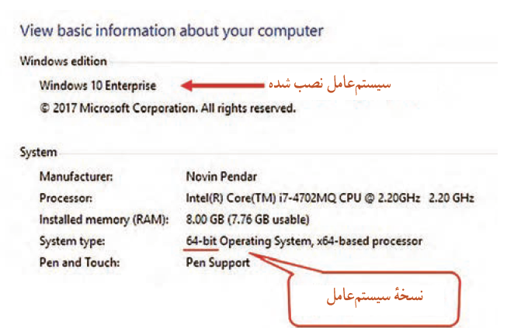
نصب پایتون
پایتون نرم افزار متن باز است که کدهای آن به صورت رایگان برای استفاده یا ویرایش در دسترس عموم قرار دارد. نسخه پایدار و قابل اطمینان یک نرم افزار نسخه Stable است که توصیه می شود آن را نصب کنید.
مراحل نصب
1- ابتدا درصورتی که از نسخه سیستم عامل نصب شده روی سیستم موردنظر آگاهی ندارید، به روش زیر آن را بررسی کنید تا بتوانید یکی از نسخه های مناسب برای ویندوزهای 32 یا 64 بیت را دانلود کنید.

Slide 11
2- به نشانی Python.org بروید. از فهرست Downloads گزینه Windows را برای انتخاب نسخه ویندوز کلیک کنید.

Slide 12
3- پس از دانلود، روی فایل نصب راست کلیک و گزینه Run as Administrator را انتخاب کنید. بعد پیغام ظاهر شده را با انتخاب Yes یا Run تأیید کنید.

Slide 13
4- توجه داشته باشید مطابق شکل زیر، هر دو گزینه را فعال کنید.
با فعال کردن گزینهInstall launcher for all users برنامه پایتون برای همه کاربرانِ تعریف شده در ویندوز اجرا خواهد شد.
در صورتی که گزینه Add Python 3.10 to PATHرا فعال کنید، مسیر برنامه Python به متغیر PATHویندوز اضافه می شود و می توانید به صورت مستقیم برنامه Python.exe را از هر مسیری با CMD اجرا کنید .با انتخاب گزینه Install Python را آغاز کنید.

Slide 14
5- منتظر بمانید تا فایل های لازم روی سیستم کپی شوند.

Slide 15
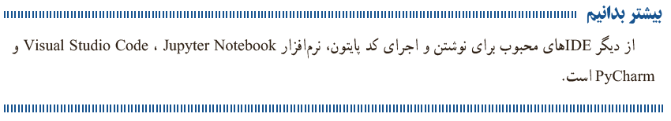
6- در پایان با ظاهر شدن پیغامSetup was successful دکمه Close را بزنید.

Slide 16
شروع کار با پایتون
از فهرست Start گزینه IDLE (Python 3.10) را انتخاب می کنیم IDLE یک محیط توسعه یکپارچه است. که همه ابزارهای موردنیاز برای نوشتن و اجرای برنامه را در اختیار ما قرار می دهد این محیط با نصب پایتون در اختیار کاربران قرار می گیرد که به دو صورت استفاده می شود:
الف: با اجرای IDLE ابتدا محیط Shell Window ظاهر می شود که برای اجرا و مشاهده نتیجه دستورات به صورت خط به خط است.

Slide 17
دستورprint(‘Hello World’) را بنویسید و سپس دکمه Enter را بزنید تا نتیجه مشاهده شود.
دستور print() برای چاپ خروجی استفاده می شود.
ب: از فهرست File گزینهNew File را انتخاب می کنیم تا محیط ویرایشگر متن ظاهر شود. در این محیط می توانیم پس از نوشتن مجموعه ای از دستورات، آن ها را ویرایش، ذخیره و به صورت یک جا اجرا و نتیجه را مشاهده کنیم.

Slide 18
کار كلاسی
گام 1. محیط ویرایشگر را باز کنید.
گام 2. دستورات مورد نظر را مطابق شکل زیر بنویسید.
گام 3. از فهرست File گزینه Save را انتخاب و برنامه را با نام دلخواه در محل مناسب ذخیره کنید.

Slide 19
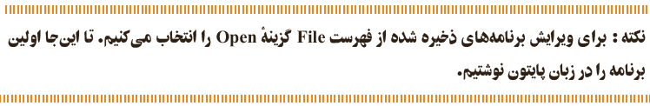
کار كلاسی
گام 4. از فهرست Run گزینهRun Module یا F5 را می زنیم
گام 5 . خروجی برنامه در پنجرهSheel نمایش داده می شود.

Slide 20
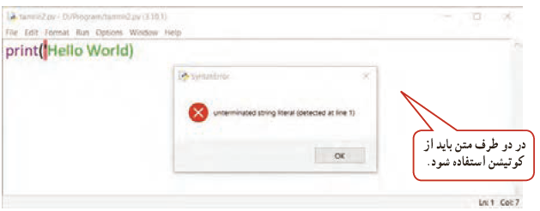
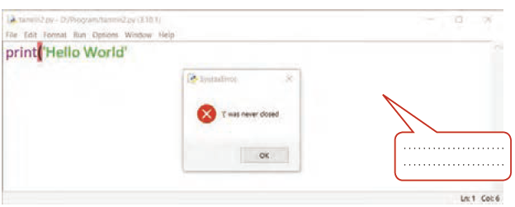
کار كلاسی
یکی از خطاهای رایج در برنام ه نویسی، خطاهای نوشتاری است که به آن خطای نحویSyntax Error گفته می شود. این خطا به دلیل اشتباهات حروف چینی رخ می دهد. با هم کلاسی های خود، خطاهای شکل صفحه بعد را بررسی و دلیل آن را بیان کنید.

Slide 21
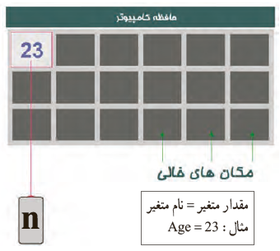
متغیر
حافظه رایانه از تعدادی خانه حافظه تشکیل شده است. متغیرVariableمحل ذخیره اطلاعاتی مانند اعداد، متن، مجموعه ای از اعداد و ... در خانه حافظه رایانه است. می توان یک متغیر را به عنوان یک برچسب برای هر خانه حافظه درنظر گرفت.
برای تعریف یک متغیر در پایتون کافی است به آن نامی بدهیم و مقداری را در آن ذخیره کنیم. برای تعریف متغیر به صورت زیر عمل می کنیم.
نام متغیر سمت چپ، مساوی و مقدار آن سمت راست مساوی قرار می گیرد.
نام متغیر را می توان به عنوان برچسبی برای خانه ای از حافظه در نظر گرفت که مقدار متغیر در آن ذخیره می شود.

Slide 22
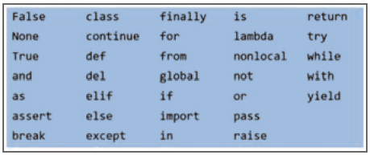
قوانین نام گذاری متغیرها در پایتون :
- پایتون نسبت به حروف کوچک و بزرگ حساس است.
- در نام گذاری متغیرها می توانیم از حروف بزرگ و کوچک الفبای انگلیسی، اعداد و زیرخط استفاده کنیم.
- نام متغیرها حتماً باید با حروف الفبای انگلیسی و یا زیرخط شروع شود.
- استفاده از کاراکتر فاصله در نام متغیر غیرمجاز است.
- استفاده از کلمات کلیدی زبان پایتون در نام متغیر غیرمجاز است.

Slide 23
کارکلاسی
پودمان برنامه نویسی
1- فاطمه کتاب داستانی را در 6 ساعت مطالعه کرد و 10 صفحه از آن باقی ماند. اگر این کتاب 100 صفحه داشته باشد، فاطمه به طور متوسط در هر ساعت چند صفحه از آن را مطالعه کرده است؟
کد برنامه :
p=(100-10)/6
print(p)

Slide 24
کارکلاسی
پودمان برنامه نویسی
2- محاسبه کنید یک ساعت و بیست دقیقه و سی ثانیه، چند ثانیه است.
کد برنامه :
h=3600
m=20*60
s=30
q=h+m+s
print(q)

Slide 25
کارکلاسی
پودمان برنامه نویسی
3- محیط و مساحت یک دایره با شعاع 5 چقدر است؟
کد برنامه :
r=5
P=3.14*r*2
A=3.14*r*r
print("P = ",P)
print("A = ",A)

Slide 26
کارکلاسی
پودمان برنامه نویسی
4- پس انداز هفتگی محمد، 3000 تومان است. او حساب کرد 5 هفته پس انداز او، نصف قیمت کیفی است که دوست دارد آن را بخرد.برنامه ای بنویسید که قیمت کیف را محاسبه و چاپ کند.
کد برنامه :
s=3000
p=s*10
print(p)

Slide 27
متن یا رشته
نوع داده ای متنی که در زبان برنامه نویسی به آن رشته هم گفته می شود، در کنار نوع عددی از رایج ترین انواع داده مورد استفاده انسان است
این نوع داده دنبال های از حروف، اعداد یا کاراکترها را شامل می شود که در میان "" یا ’‘ قرار می گیرند.
Message = 'Hello ,World‘
دریافت مقدار از ورودی
تا کنون برنامه هایی که نوشتیم همگی با مقدار ثابتی که در برنامه در نظر گرفته شده بود، اجرا می شد و نتایج آن را مشاهده می کردیم.

Slide 28
در صورتی که بخواهیم برنامه مقداری را از کاربر دریافت کنید، از دستورinput() استفاده می کنیم. برای این که در زمان دریافت از ورودی پیغامی مناسب به کاربر داده شود، می توانیم پیغام را در یک رشته در داخل پرانتز جلوی دستورinput() بنویسیم.
n=input(' =مقداری را وارد کنید ‘)
مقدار دریافتی دستورinput() را می توانیم در متغیری ذخیره کنیم.

Slide 29
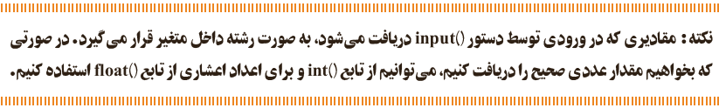

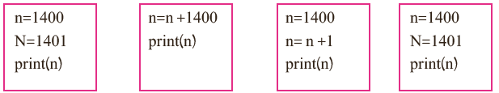
خروجی هر کد را با دوستان خود حدس بزنید و درباره آن بحث و گفت وگو کنید.

Slide 30
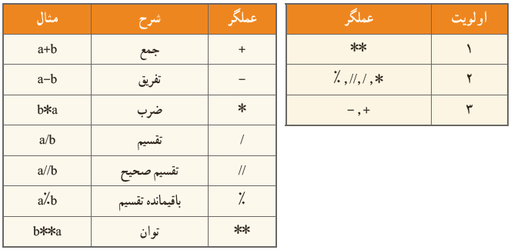

عملگرهای ریاضی
یکی از کاربردهای اولیه رایانه، انجام عملیات ریاضی و مقایسه ای است.
برای انجام محاسبات ریاضی در پایتون از عملگر های زیر استفاده می کنیم.
تقدم عملگرهای ریاضی به صورت زیر است:

Slide 31
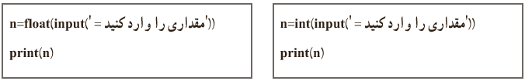
اگر عدد 25 به عنوان ورودی در دو دستور زیر داده شود، خروجی ها را با هم مقایسه و درباره آن گفت وگو کنید.

Slide 32
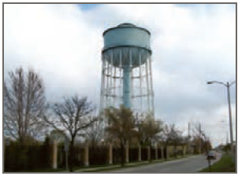
کارکلاسی
پودمان برنامه نویسی
1- برنامه ای بنویسید که شعاع قاعده و ارتفاع منبع آب استوانه ای را از ورودی دریافت و سپس محاسبه کند که چند مترمکعب آب می گیرد.
کد برنامه :
r=float(input("r = "))
h=float(input("h = "))
v=3.14*r*r*h
print("p =",v)

Slide 33
کارکلاسی
پودمان برنامه نویسی
2- در درس علوم آموختید که کار انجام شده با مقدار نیرو در اندازه جابه جایی برابر است. این رابطه را با تساوی W=F.D نشان می دهیم. برنامه ای بنویسید که کار انجام شده و مقدار نیرو را از ورودی دریافت و سپس میزان جابه جایی را محاسبه و چاپ کند.
کد برنامه :
w=float(input("w = "))
f=float(input("f = "))
d=w/f
print("d =",d)

Slide 34
کارکلاسی
پودمان برنامه نویسی
3- طول یک فنر 10 سانتی متر است. وقتی وزنه ای به جرم X به آن وصل شود، طول فنر از رابطه Y=0/8 x+10 محاسبه می شود. برنامه ای بنویسید که از ورودی جرم وزنه ای برحسب کیلوگرم که به آن وصل شده دریافت و سپس، طول فنر را محاسبه و چاپ کند.
کد برنامه :
w=float(input("m = "))
y=.8*w+10
print("d=",y)

Slide 35
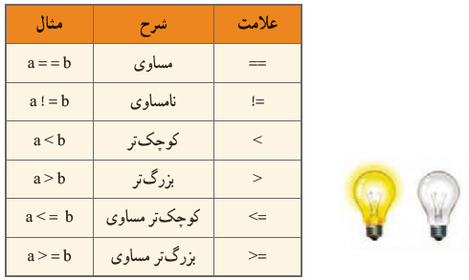
عملگرهای مقایسه ای
رایانه ها برای مقایسه از نمادهایی استفاده می کنند. برنامه نویسان به نمادهای جدول روبه رو عملگرهای مقایسه ای می گویند.
نتایج عملگرهای مقایسه ایTrue(درست) یا False (غلط) است

Slide 36
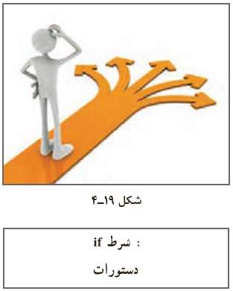
شرط
شرطی برقرار باشد و یا برقرار نباشد. مثلاً اگر هوا سرد باشد لباس های گرم می پوشیم. در برنامه نویسی نیز گاهی نیاز است قسمتی از کدها در صورت برقراری شرطی اجرا شود. برای بررسی یک شرط از دستورif به شکل زیر استفاده می کنیم.
در صورتی که نتیجه عبارت شرط درست true باشد، دستورات بلاک داخل if اجرا می شود.

Slide 37

بلاک کد، یک یا چند دستور است که در یک گروه قرار می گیرد و از لحاظ میزان تورفتگی مشابه اند. مثلاً مجموعه کدهایی که در صورت برقراری شرط if اجرا می شوند، یک بلاک کد را تشکیل می دهند.
میزان تورفتگی indentation دستورات هر بلاک کد به یک میزان است.

Slide 38
خروجی قطعه کد روبه رو را حدس بزنید:
print (“"سلام)
temp= 8
if temp<10:
Print (“هوا سرد است”)
Print (“لباس گرم بپوشید”)
Print (“خدا نگهدار”)
در این مثال temp درجه هواست
در صورتی که درجه هوا کمتر از 10 درجه باشد هوا سرد است.
اگر مقدار temp= 12 باشد برنامه چه خروجی ای خواهد داشت؟
کدام دستورات در بلاک کد قرار دارند؟

Slide 39
کارکلاسی
پودمان برنامه نویسی
1- با هم کلاسی خود برنامه ای بنویسید که یک عدد از ورودی دریافت کند و سپس مشخص کند که این عدد زوج است یا فرد. راهنمایی: عدد زوج ، عددی است که بر 2 بخش پذیر باشد.
کد برنامه :
h= int(input("input number = "))
if (h%2)==0:
print("Zoj")
if (h%2)==1:
print("Fard")

Slide 40
در مواقعی که شرط دارای دو حالت باشد، از دستور if-else استفاده می کنیم. در این دستور در صورتی که شرط دستور if برقرار باشد بلاک کد مربوط به if اجرا و در غیر این صورت بلاک کد مربوط به elseاجرا می شوند.
If: شرط
دستورات شرط
else:
دستورات بعدی

Slide 41
کارکلاسی
پودمان برنامه نویسی
2- با هم کلاسی های خود برنامه قبلی را با استفاده از if-else بنویسید.
کد برنامه :
h= int(input("input number = "))
if (h%2)==0:
print("Zoj")
else:
print("Fard")

Slide 42
کارغیرکلاسی
پودمان برنامه نویسی
1- برنامه ای بنویسید که دو عدد از ورودی دریافت و سپس عدد بزرگ تر را چاپ کند.
کد برنامه :
h= int(input("number 1 = "))
b= int(input("number 2 = "))
if h>b :
print(h)
else :
print(b)

Slide 43
کارغیرکلاسی
پودمان برنامه نویسی
2- برنامه ای بنویسید که سه عدد از ورودی دریافت و سپس عدد بزرگ تر را چاپ کند.
کد برنامه :
a= int(input("number1 = "))
b= int(input("number2 = "))
c= int(input("number3 = "))
if a>=b and a>=c:
print("Max : ",a)
elif b>=a and b>=c:
print("Max : ",b)
else:
print("Max : ",c)

Slide 44
کارکلاسی
پودمان برنامه نویسی
3- برنامه ای بنویسید که نام کاربری و گذرواژه را برای ورود به سیستم دریافت کند. در صورتی که نام کاربریAdmin و گذرواژه 12345678 بود پیغام "خوش آمدید" و در غیر این صورت پیغام"دسترسی غیر مجاز است"صادر شود.
کد برنامه :
a= input("username = ")
b= input("password = ")
if a=="admin" and b=="12345678":
print("خوش آمديد")
else:
print("دسترسی غیر مجاز است")

Slide 45
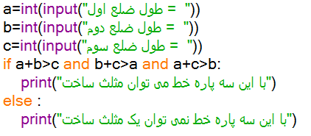
کارکلاسی
پودمان برنامه نویسی
4- برنامه ای بنویسید که طول سه پاره خط را از ورودی دریافت و سپس مشخص کند که آیا می توان با این سه پاره خط مثلثی رسم کرد یا خیر.
کد برنامه :

Slide 46
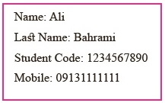
کتاب خانۀ لاک پشت
قصد داریم با کدنویسی پایتون یک کارت شناسایی مشابه شکل روبه رو طراحی کنیم برای شروع چه کاری باید انجام دهیم؟
از کجا باید شروع کنیم؟
یکی از ایده های حل مسئله، تقسیم آن به قسمت های کوچک تر است. در تصویر روبه رو قسمت های شکسته شده و ترتیب آن ها را می بینیم.

Slide 47
بهتر است هر کار را تا حد امکان به قسمت های کوچک تر تبدیل کنیم. برای رسم کادر مستطیل شکل کارت شناسایی به مراحل زیر دقت کنید.
حالا باز هم کار را به قسمت های کوچک تر تقسیم می کنیم.

Slide 48
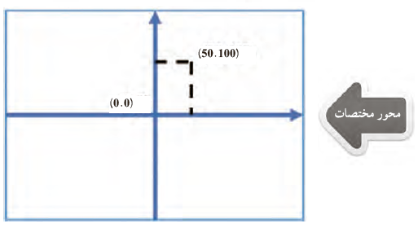

برای رسم بهتر از محور مختصات استفاده می کنیم.

Slide 49
برای رسم یک شکل هندسی ساده مثل مستطیل در پایتون، به دستورات خاصی نیاز داریم.
در پایتون به مجموعه دستورات با یک موضوع، کتاب خانه می گوییم. مثل کتاب خانه گرافیک که برای رسم خطوط و اشکال ساده استفاده می شود. نام این کتاب خانه turtle به معنای لاک پشت است.
برای ساخت لاکپشت ابتدا از پایتون می خواهیم تا کتاب خانه لاک پشت را به برنامه بیاورد.
import turtle
حالا می توانیم دستورات این کتاب خانه را استفاده کنیم turtle یک مجموعه بزرگ کد است و به این مجموعه از کدها، کتاب خانه یا ماژول می گوییم. پایتون دارای هزاران ماژول گوناگون است.

Slide 50
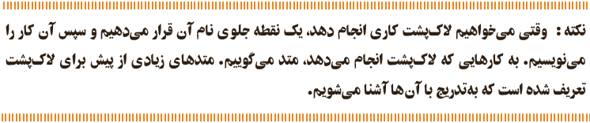
کارکلاسی
طراحی کارت شناسایی
گام 1 - از کتابخانه turtle یک نمونه از نوع turtle بسازید
نکته : امکان ساخت لاک پشت های بیشتری هم هست. کافی است دستور بالا را کپی و تکرار کنیم و نام لاک پشت جدید را بگذاریم؛ laki2
گام 2 - لاکی می تواند به شکل های مختلف باشد. در این جا همان شکل لاکپشت را برای آن انتخاب می کنیم shape) یعنی شکل(

Slide 51

گام 3 - لاکی را حرکت بدهید. دستور روبه رو لاکی را 50 پیکسل جلو می برد.
forwardیعنی جلو رفتن
گام 4 - برنامه را ذخیره و با کلید F5 برنامه را اجرا کنید. (تعداد گام را تغییر و دوباره اجرا کنید)
گام 5 - اگر بخواهیم لاکی وقتی حرکت می کند، خطی نکشد، باید به او بگوییم قلم را از زمین بردارد. بنابراین از متد penup استفاده می کنیم
Pen یعنی قلم و upیعنی بالا
برنامه را اجرا کنید. چرا این دستور تغییری ایجاد نکرد؟ راه حلی پیدا کنید

Slide 52
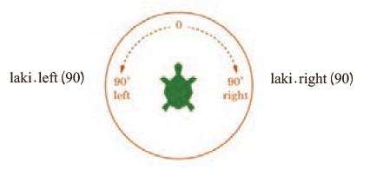
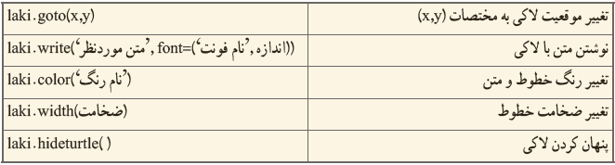
باpendown() هم به لاکی می گوییم تا قلم را دوباره روی زمین بگذارد.
گام 6 - با دستورات چرخش به چپ یا راست رسم مستطیل را کامل کنید.
گام 7 - با استفاده از جدول زیر کارت شناسایی را تکمیل کنید.

Slide 53
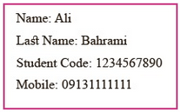
import turtle
laki=turtle.Turtle()
laki.color ("red")
laki.width (5)
laki.forward(200)
laki.right (90)
laki.forward(160)
laki.right (90)
laki.forward(300)
laki.right (90)
laki.forward(160)
laki.right (90)
laki.forward(100)
laki.penup()
laki.goto(-85,-35)
laki.color ("blue")
laki.write("Name : Ali",font=('tahoma',16))
laki.goto(-85,-70)
laki.write("Last Name: Bahrami",font=('tahoma',16))
laki.goto(-85,-100)
laki.write("Student Code: 1234567890",font=('tahoma',16))
laki.goto(-85,-130)
laki.write("Mobile: 09131111111",font=('tahoma',16))
laki.hideturtle ()
کارکلاسی
پودمان برنامه نویسی
سوال: طراحی کارت شناسایی
با کتابخانه لاک پشت در پایتون کارت شناسایی طراحی کنید.
کد برنامه

Slide 54
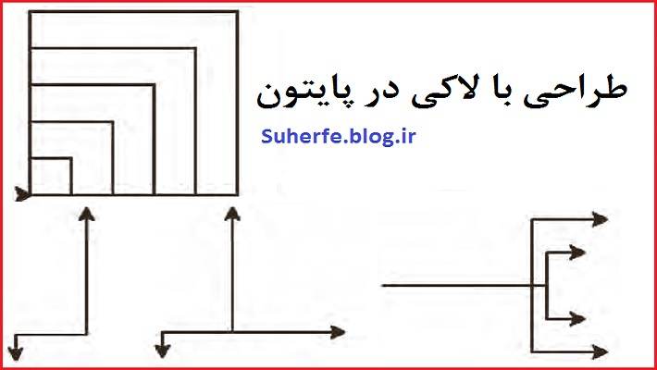
کارکلاسی
پودمان برنامه نویسی
سوال:
شکل های زیر را با لاکی ترسیم کنید.
جواب در صفحات بعد

Slide 55
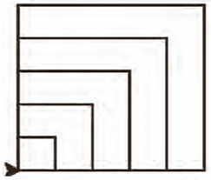
import turtle
laki=turtle.Turtle()
laki.color ("red")
laki.width (4)
laki.forward(200)
laki.left (90)
laki.forward(200)
laki.left (90)
laki.forward(200)
laki.left (90)
laki.forward(200)
laki.left (90)
laki.forward(160)
laki.left (90)
laki.forward(160)
laki.left (90)
laki.forward(160)
laki.left (90)
laki.forward(160)
laki.left (90)
laki.forward(120)
laki.left (90)
laki.forward(120)
laki.left (90)
laki.forward(120)
laki.left (90)
laki.forward(120)
laki.left (90)
laki.forward(80)
laki.left (90)
laki.forward(80)
laki.left (90)
laki.forward(80)
laki.left (90)
laki.forward(80)
laki.left (90)
laki.forward(40)
laki.left (90)
laki.forward(40)
laki.left (90)
laki.forward(40)
laki.penup()
laki.hideturtle ()
کارکلاسی
پودمان برنامه نویسی
سوال:
شکل زیر را با لاکی ترسیم کنید.
کد برنامه

Slide 56
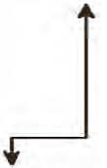
کارکلاسی
پودمان برنامه نویسی
سوال:
شکل زیر را با لاکی ترسیم کنید.
کد برنامه
import turtle
laki=turtle.Turtle()
laki2=turtle.Turtle()
laki.color ("red")
laki2.color ("red")
laki.width (4)
laki2.width (4)
laki.left (90)
laki.forward(200)
laki2.left (180)
laki2.forward(80)
laki2.left (90)
laki2.forward(30)
laki.penup()

Slide 57
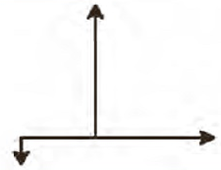
کارکلاسی
پودمان برنامه نویسی
سوال:
شکل زیر را با لاکی ترسیم کنید.
کد برنامه
import turtle
laki=turtle.Turtle()
laki2=turtle.Turtle()
laki3=turtle.Turtle()
laki.color ("red")
laki2.color ("red")
laki3.color ("red")
laki.width (4)
laki2.width (4)
laki3.width (4)
laki.forward(160)
laki2.left (90)
laki2.forward(200)
laki3.left (180)
laki3.forward(100)
laki3.left (90)
laki3.forward(30)
laki.penup()

Slide 58
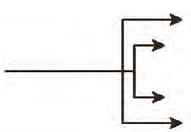
import turtle
laki=turtle.Turtle()
laki2=turtle.Turtle()
laki3=turtle.Turtle()
laki4=turtle.Turtle()
laki.color ("red")
laki2.color ("red")
laki3.color ("red")
laki4.color ("red")
laki.width (4)
laki2.width (4)
laki3.width (4)
laki4.width (4)
laki.forward(200)
laki.left (90)
laki.forward(100)
laki.right (90)
laki.forward(60)
laki2.forward(200)
laki2.right (90)
laki2.forward(100)
laki2.left (90)
laki2.forward(60)
laki3.forward(220)
laki3.left (90)
laki3.forward(50)
laki3.right (90)
laki3.forward(20)
laki4.forward(220)
laki4.right (90)
laki4.forward(50)
laki4.left (90)
laki4.forward(20)
laki.penup()
کارکلاسی
پودمان برنامه نویسی
سوال:
شکل زیر را با لاکی ترسیم کنید.
کد برنامه

Slide 59
حلقۀ تکرار
به کدهای روبه رو نگاه کنید و کدهای تکراری متوالی را مشخص کنید
import turtle
laki=turtle.Turtle()
laki.shape('turtle')
laki.color('green')
laki.width(3)
laki.penup()
laki.goto(-100,-100)
laki.pendown()
laki.forward(200)
laki.left(90)
laki.forward(200)
laki.left(90)
laki.forward(200)
laki.left(90)
laki.forward(200)
laki.left(90)

Slide 60
کد صفحه قبل یک مربع در وسط صفحه رسم می کند. حالا خودتان یک شش ضلعی و سپس یک هشت ضلعی رسم کنید. در کدهای جدید نیز، کدهای تکراری بیشتری وجود دارد. برای جلوگیری از تکرار آن ها، از حلقه forاستفاده می کنیم.
شکل کلی دستور for
در کد روبه رو متغیر iشمارنده حلقه است. کلمه range به همراه عدد داخل پرانتز بیانگر اعداد از صفر تا یک کمتر از عدد داخل پرانتز است. یعنی range(5) به معنای اعداد 0.1.2.3.4 است که تعداد دفعات تکرار دستورات داخل بلاک for را مشخص می کند. برای رسم مربع از قطعه زیر به جای دستورات تکراری استفاده می کنیم.
for i in range(4):
laki.forward(200)
laki.left(90)

Slide 61
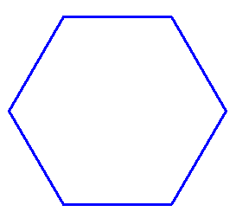
کارکلاسی
پودمان برنامه نویسی
سوال: با استفاده از دستورfor کدهای رسم شش ضلعی و هشت ضلعی را بازنویسی کنید. :
کد 6 ضلعی
import turtle
laki=turtle.Turtle()
laki.color ("blue")
laki.width (3)
for i in range(6):
laki.forward(125)
laki.left(60)
laki.hideturtle()

Slide 62
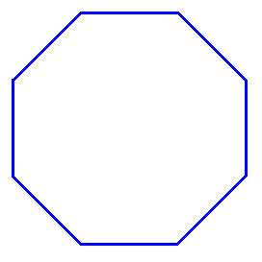
کارکلاسی
پودمان برنامه نویسی
کد 8 ضلعی
import turtle
laki=turtle.Turtle()
laki.color ("blue")
laki.width (3)
for i in range(8):
laki.forward(100)
laki.left(45)
laki.hideturtle()

Slide 63

import turtle
laki=turtle.Turtle()
laki.shape("turtle")
laki.color("green")
laki.width(3)
for a in range(2):
for b in range(4):
for c in range(4):
laki.forward(200)
laki.left(90)
laki.left(90)
laki.left(45)
کارکلاسی
پودمان برنامه نویسی
سوال: شکل پایین را رسم کنید.
کد برنامه

Slide 64
حلقه های تودرتو
همان طور که در کدهای کار غیرکلاسی مشاهده کردید، قسمتی از کد که شامل حلقهfor نیز می شود، تکرار شدند. برای جلوگیری از تکرار می توان قسمت تکراری را مجدداً در یک بلاک حلقه تکرار جدید قرار داد که به این کار ایجاد حلقه تودرتو می گویند.
import turtle
laki=turtle.Turtle()
laki.shape('turtle')
laki.color('green')
laki.width(3)
for i in range(8):
for j in range(4):
laki.forward(200)
laki.left(90)
laki.left()

Slide 65
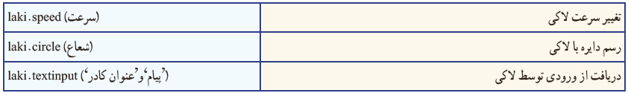
پروژه
برنامه ای بنویسید که تعداد اضلاع شکل و تعداد تکرار آن را از ورودی دریافت و سپس طرح کامل را ترسیم کند. از دستورات جدول زیر کمک بگیرید.
جواب در صفحه بعد

Slide 66
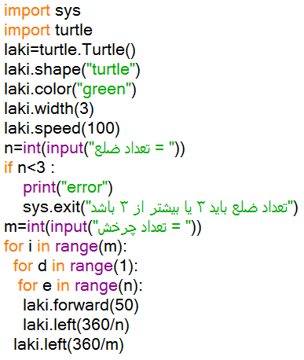
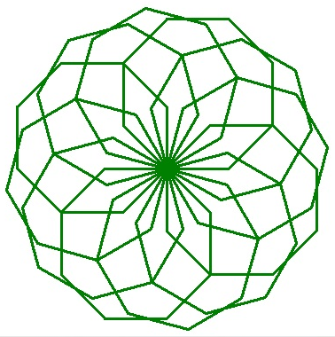
کارکلاسی
پودمان برنامه نویسی
سوال: برنامه ای بنویسید که تعداد اضلاع شکل و تعداد تکرار آن را از ورودی دریافت و سپس طرح کامل را ترسیم کند. راهنمایی: شکل زیر یک هشت ضلعی است که 12 مرتبه تکرار شده است.
کد برنامه

